Slide 1
Modelo de Predicción de Órdenes
Proyecto final Data Science Comisión 25570
Año 2022
Federico Campana
Fernando Martinez
<<<

Slide 2
Descripción del caso de negocio
Objetivos del modelo
Descripción de los datos
Hallazgos encontrados por el EDA
Algoritmo Elegido
Métricas de Desempeño
Métricas de desempeño
Iteraciones de optimización
Futuras Líneas
Conclusiones
Tabla de Contenidos
<<<

Slide 3
El dataset utilizado es la recopilación de la cantidad de órdenes generadas a través de la app Pedidos Ya en la ciudad de Córdoba desde el 01 de enero de 2021 hasta el mes de agosto de 2022.
Para poder hacer más eficientes los recursos de la empresa se ha decidido hacer un modelo predictivo de la cantidad de órdenes diarias generadas y así poder saber con cierta exactitud los recursos necesarios que se van a necesitar para cubrir esa demanda.
Descripción del caso de negocio
<<<

Slide 4
Objetivo del modelo
El objetivo de nuestro modelo es poder predecir con exactitud la cantidad de órdenes generadas por día y la cantidad de cadetes o Riders que se necesitan para cubrir esta demanda.
<<<

Slide 5
El dataset cuenta con 16 columnas:
fecha
Órdenes confirmadas
cantidad de Riders
órdenes canceladas
Tiempo de entrega promedio
distancia de entrega promedio
porcentaje de aceptación de pedidos
cantidad de horas trabajadas
cantidad de turnos trabajados
si hubo un evento o no ese dia
precipitaciones en mm
temperatura máxima
temperatura mínima
presión atmosférica
% de horas con nubes
Nivel de nubosidad
Descripción de los datos
<<<

Slide 6
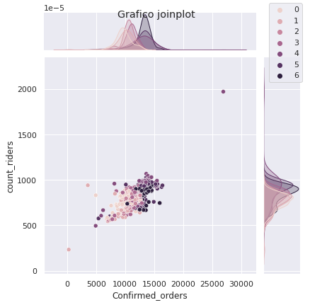
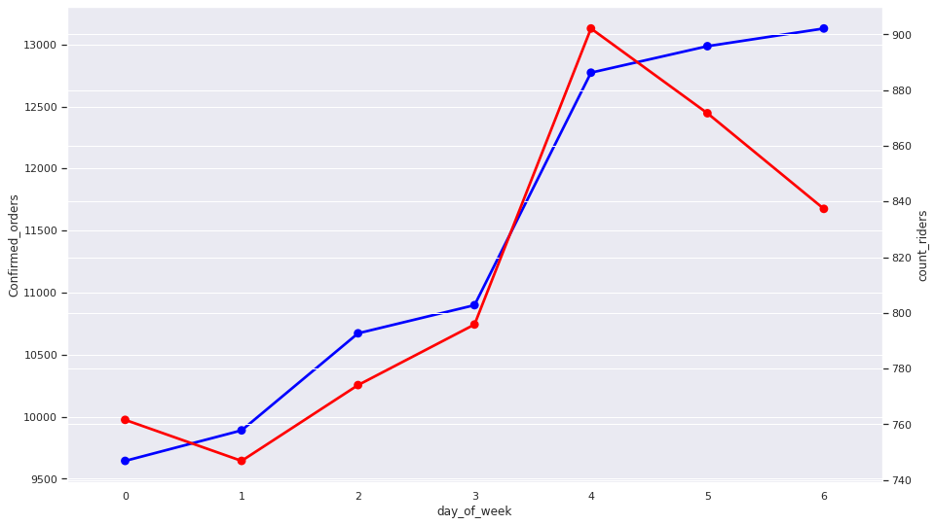
En base al análisis de estadística descriptiva pudimos concluir que:
Hay una fuerte correlación entre la cantidad de órdenes confirmadas con la cantidad de cadetes.
Pudimos observar las tendencias de compra de los usuarios tanto por semana como por año.
Hallazgos encontrados en el EDA
<<<

Slide 7
Algoritmo Elegido
Hemos decidido tomar tres algoritmos para nuestra predicción:
Regresión Lineal
Decision Tree Regressor
FB Prohpet
<<<

Slide 8
Para los primeros dos algoritmos hemos decidido tomar la métrica de desempeño R^2 (Pearson) para evaluar nuestros algoritmos.
Para el Algoritmo de Prophet, debido a que no tiene la funcionalidad de testear el desempeño no se va a utilizar alguna métrica para su evaluación, sino que se va a devolver un dataset con las predicciones de dicho modelo.
Métricas de desempeño
<<<

Slide 9
En base al resultado del algoritmo de regresión lineal nos da un buen desempeño del algoritmo pero en base a esto surge una inquietud. La regresión lineal no tiene en cuenta las fechas ni la estacionalidad, por lo que la primera iteración fue implementar el algoritmo de Facebook: Prophet. Dicho algoritmo tiene en cuenta la fecha y la estacionalidad para su predicción. Sumado a esto la segunda iteración es agregar las variables de eventos y feriados para determinar si tienen impacto en la cantidad de órdenes.
Iteraciones de Optimización
<<<

Slide 10
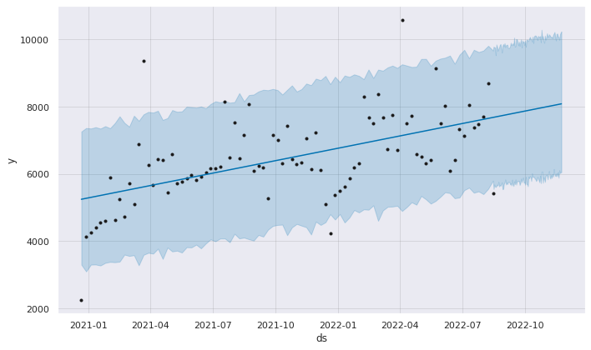
Luego de haber realizado los 3 modelos pudimos obtener los siguientes resultados:
El Decision Tree Regressor nos dio un score del 10% por lo cual lo descartamos para su uso
La regresión lineal nos dio un accuracy del 78%
Prophet nos entrega una predicción de órdenes con valor promedio, máximo y mínimo para cada iteración el cual se aproxima mucho a la realidad.
Métricas finales del modelo
<<<

Slide 11
Para mejorar nuestro modelo podemos agregar más variables al algoritmo Prophet para que pueda testear el impacto que tienen variables como el clima y otros eventos particulares en la ciudad (paros, manifestaciones, etc).
También podríamos hacer un Cross Validation para poder comparar los resultados con otros algoritmos y ver si puede mejorar la exactitud del resultado.
Futuras Líneas
<<<

Slide 12
En base al modelo Prophet pudimos obtener los valores de ordenes por cada día a futuro con los valores posibles mínimos, máximos y medios.
Consideramos que es importante que este modelo se siga alimentando de nueva información como así también de nuevas variables para que la brecha entre los 3 resultados sea cada vez menor y así llegar a un nivel de predicción casi exacto.
Conclusiones
<<<

Slide 13
Muchas Gracias!
<<<

